Slide 1


Slide 2
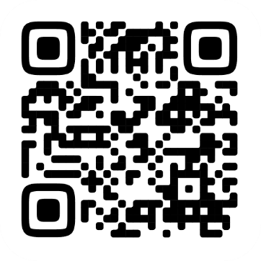
.................. РАЙОН
МКОУ БОЛЬШЕАРБАЙСКАЯ СОШ
Страница подготовлена обучающимися школы
ТЕКСТ
Ссылка на видеоролик
Красноярский край, г. Зеленогорск
56 06’58.56”C 94 35’01.19”В

Slide 3

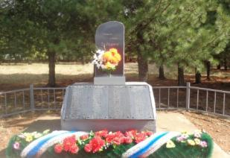
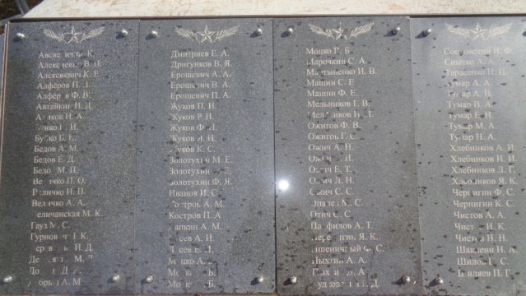
.................. РАЙОН
МКОУ ВОЗНЕСЕНСКАЯ СОШ
Обелиск павшим в боях за Родину
Ссылка на видеоролик
Красноярский край, г. Зеленогорск
56 06’58.56”C 94 35’01.19”В

Slide 4
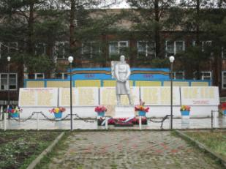
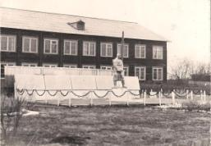
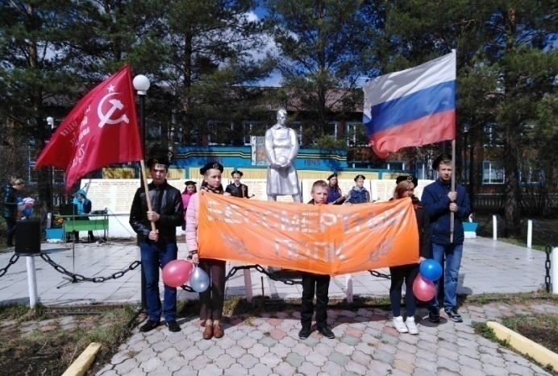
.................. РАЙОН
МКОУ БОЛЬШЕАРБАЙСКАЯ СОШ
Памятник с. Большой Арбай
Ссылка на видеоролик
Красноярский край, г. Зеленогорск
56 06’58.56”C 94 35’01.19”В

Slide 5
.................. РАЙОН
МКОУ ВОЗНЕСЕНСКАЯ СОШ
Страница подготовлена обучающимися школы
ТЕКСТ
Ссылка на видеоролик
Красноярский край, г. Зеленогорск
56 06’58.56”C 94 35’01.19”В
Обелиск павшим в боях
за Родину

